Slide 1
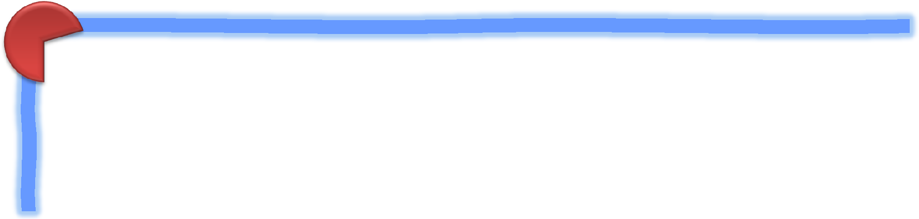













Slide 2












Switching non blocking memang dibutuhkan oleh hubungan telepon.
Tetapi dengan alasan ekonomis dalam implementasi pada jaringan, kapasitasnya dibatasi pada jam-jam trafik sibuk (puncak).
Umumnya peralatan telepon didesain dengan memberikan probabilitas blocking maksimum pada jam sibuk.
Salah satu konsep penghitungan probabilitas bloc
king yaitu metode
probability graph C.Y Lee.
Metode ini menggunakan analisis matematis linier graph (grafik linier) yang terdiri dari node-node untuk menyatakan:
tingkat switching (stage)
garis cabang untuk menyatakan link antar stage.
Linier graph menyatakan kemungkinan semua jalur yang dapat ditempuh dari suatu inlet pada stage pertama ke suatu outlet yang berada pada output stage terakhir secara point to point
2

Slide 3

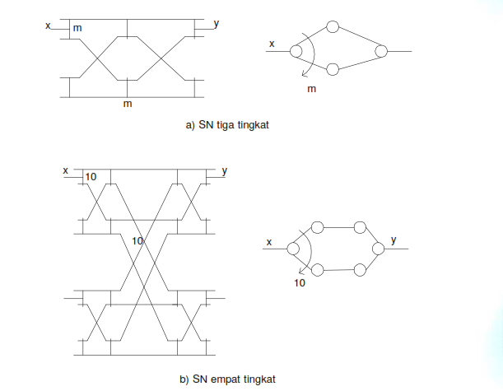
Dua contoh linier graph adalah sebagai berikut :

Slide 4


Metode Lee dipakai untuk menentukan
probabilitas blocking berbagai struktur
switching dengan menggunakan prosentase
pemakaian link atau beban link individual.
Notasi p menyatakan bagian dari waktu
dimana suatu link sedang dipakai (p =
probabilitas link sibuk). Dan probabilitas
link
q=
bebas (idle) dinyatakan dengan
1-p
4

Slide 5
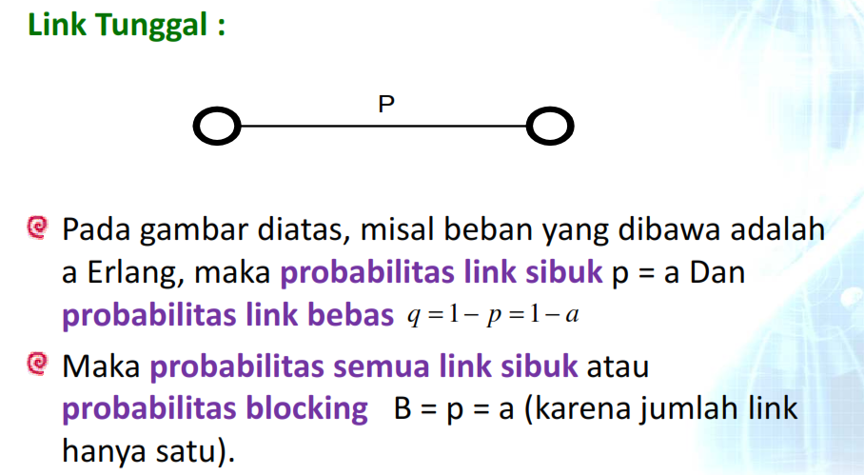
5

Slide 6
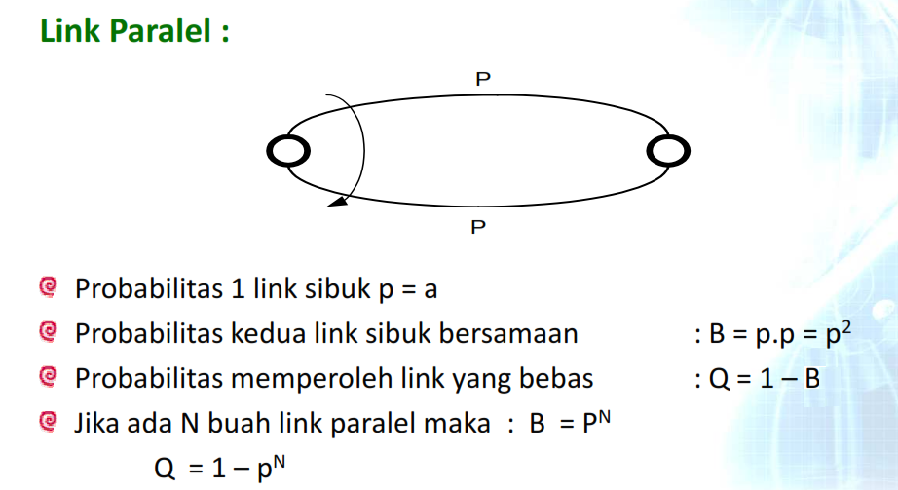
6

Slide 7
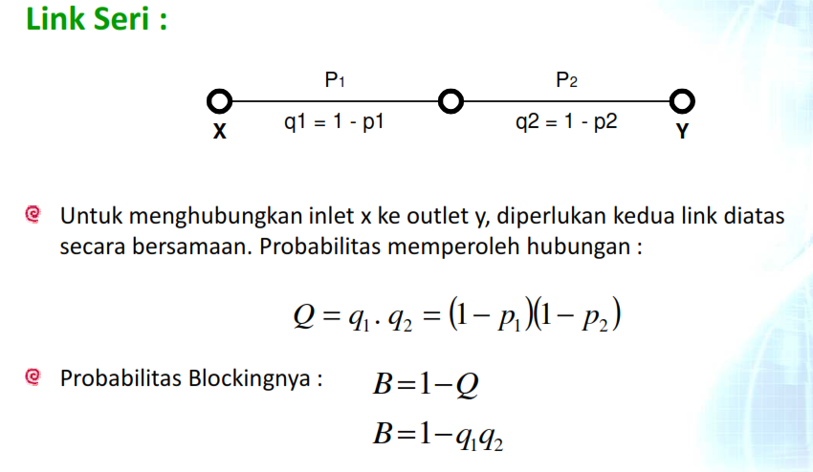
7

Slide 8

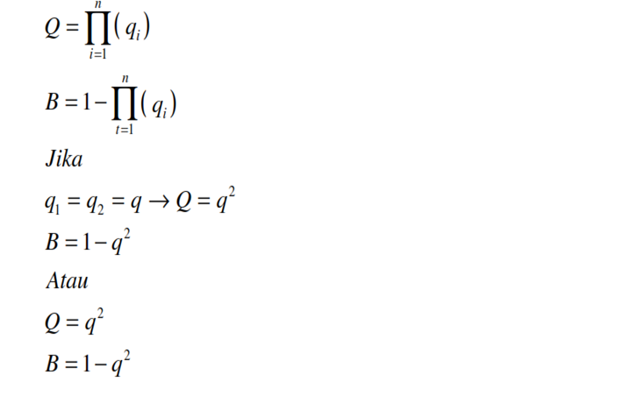
Secara
umum
untuk sistem dengan
n
buah
link
seri
:
8

Slide 9

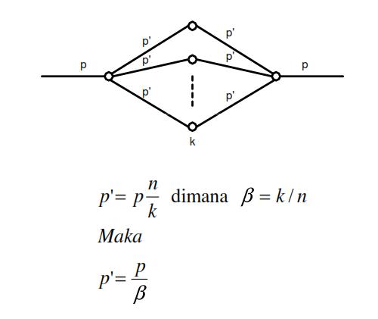
Probabilitas
Blocking
Linier Graph dari
SN tiga
tingkat
adalah
sbb
:
9

Slide 10
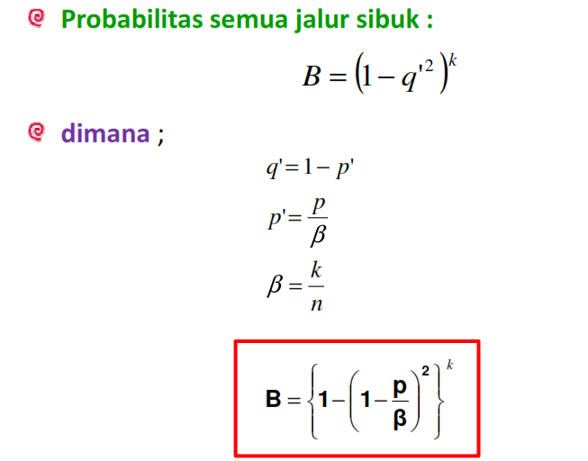
10

Slide 11






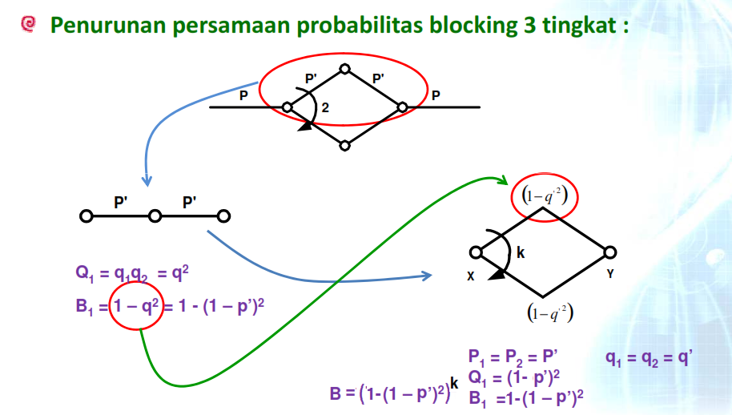

Slide 12

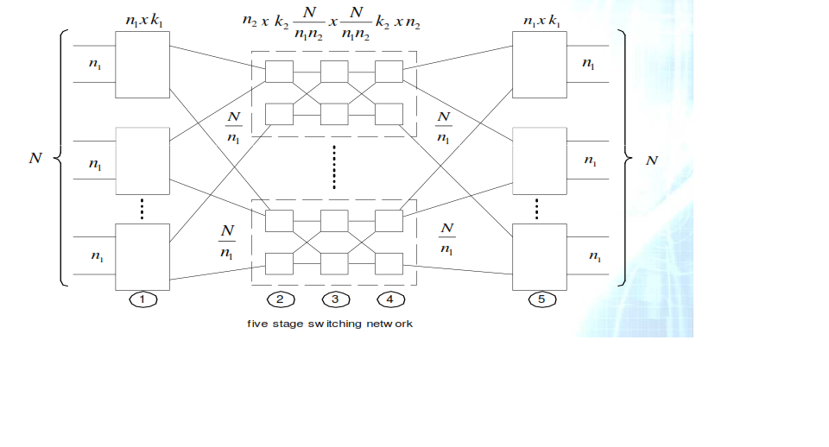
Probabilitas blocking Switching Network
5
:

Slide 13
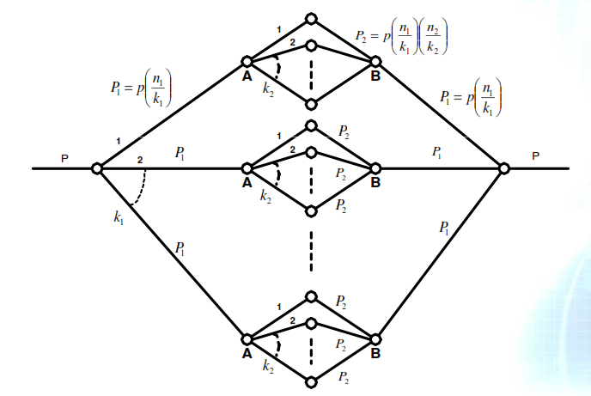
Probability
graph-nya
:

Slide 14

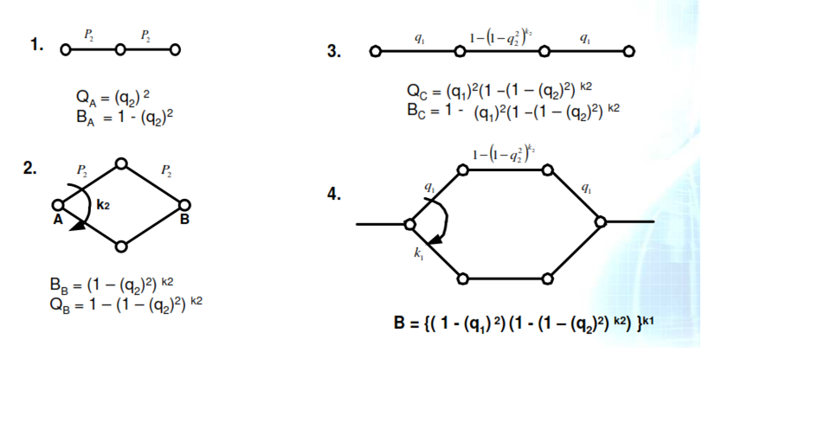
Untuk mendapatkan persamaan probabilitas
blockingnya
maka
dapat
diturunkan
secara
bertahap
:
14

Slide 15


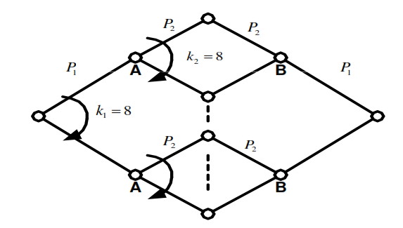
Hitung probabilitas blocking total
jika
diketahui
^{P}1 ⁼
0,15
dan
^{P}2
=
0,3
15

Slide 16
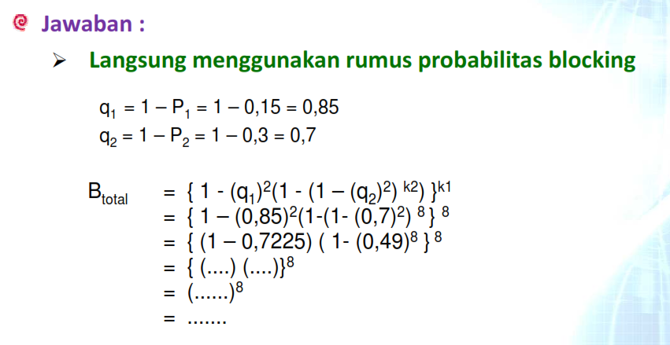
16

Slide 17
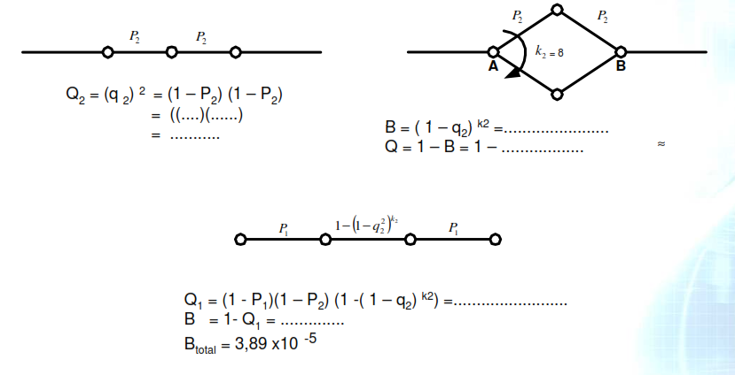
 Diturunkan dari Lee
graph-nya :
17

Slide 18
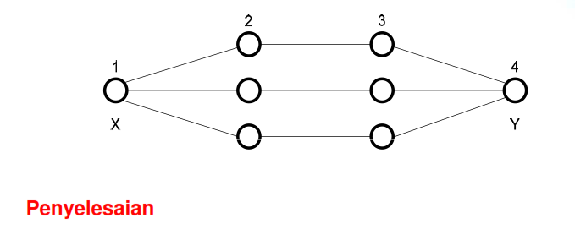
2.
Berapa proabilitas blocking dari X ke Y, jika blocking link 0,2.

Slide 19
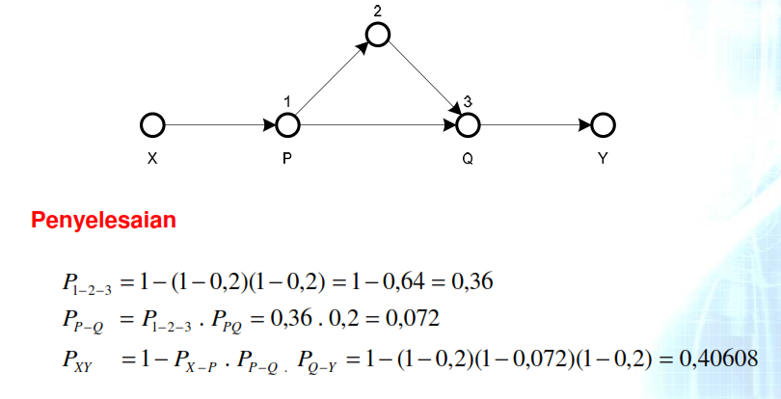
3.
Berapa proabilitas blocking dari X ke Y, jika blocking link 0,2.

Slide 20
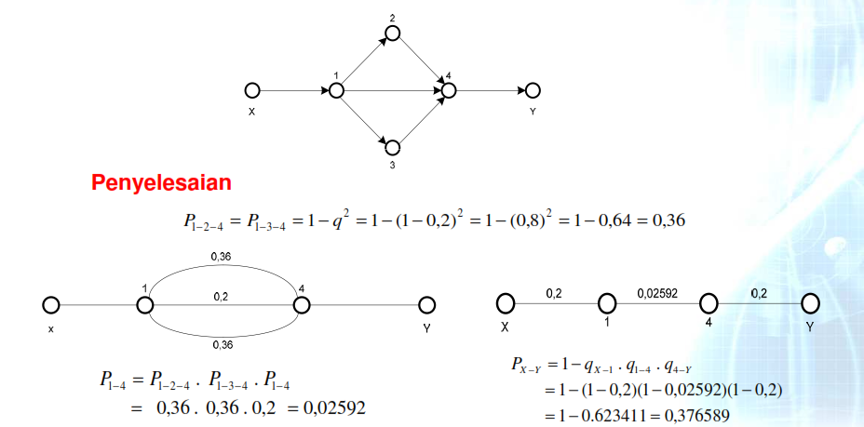
4.
Berapa proabilitas blocking dari X ke Y, jika blocking link 0,2.

Slide 21
Thank You

